Slide 1
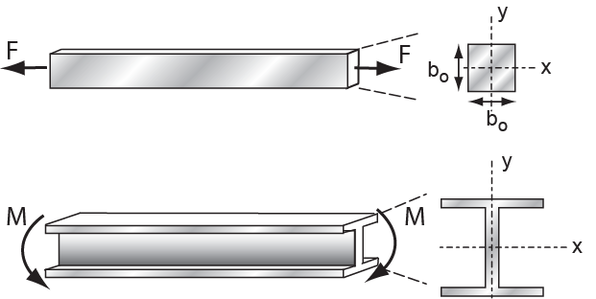
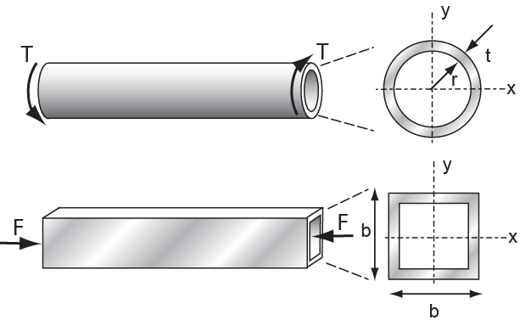
Unité 9.
Matériau et forme
Matériaux pour structures efficaces
Mike Ashby
Department of Engineering,
University of Cambridge
Notes:
Les 25 unités de cours PowerPoint en 2022
Les unités de cours développées pour l’enseignement en lien avec Granta EduPack sont listées en fin de cette présentation.

Slide 2
Objectifs d’apprentissage de cette unité de cours
Résultats et acquis attendus
Connaître et comprendre | Comprenre le concept d’efficacité de forme
Compétences et aptitudes | Capacité à sélectionner des combinaisons matériau-forme efficaces
Valeurs et comportements | Prise de conscience de comment les matériaux et la forme intéragissent
Ressources
Livre : “Materials Selection in Mechanical Design”, 5th edition by M.F. Ashby, Butterworth Heinemann, Oxford, 2016, Chapters 10-11
Notes:
Objectifs pédagogiques
Ces résultats d'apprentissage attendus sont basés sur une taxonomie des connaissances et de la compréhension comme base, des compétences et des capacités nécessaires à l'utilisation pratique des connaissances et de la compréhension, suivies des valeurs et attitudes acquises permettant des évaluations et une utilisation responsable de ces capacités.
Combinées à une évaluation appropriée, elles devraient être utiles dans le cadre des accréditations ou pour le Syllabus CDIO.
Les textes énumérés proviennent de livres écrits ou co-écrits par Mike Ashby, mais d'autres textes sont également mentionnés dans les notes scientifiques.

Slide 3
Sommaire de l’unité de lecture 9
Les formes efficaces : tubes, poutres en I, etc
Facteur de forme et limites de forme
Les indices matériaux qui incluent la forme
Méthodes graphiques pour manipuler la forme
Table de données : sections structurelles
Notes:
Sommaire
C’est la neuvième leçon d'un cours sur la sélection de matériaux et procédés. Ce cours est étroitement lié aux 3 premiers ouvrages mentionnés parmi les références, mais peut également être utilisé conjointement avec des livres comme Callister, Budinski, Askeland et d'autres.
Les chapitres pertinents des ouvrages sont mentionnés dans le sommaire de chaque leçon.
Les méthodes développées dans ce cours sont mises en œuvre dans le logiciel Granta EduPack, qui est structuré pour évoluer pas à pas avec l’étudiant tout au long d’un programme d'ingénierie de quatre ans. La première leçon de la série présente les matériaux et les procédés, et les diverses façons dont leurs informations peuvent être classifiées, stockées, récupérées et explorées.

Slide 4
Efficacité des formes
Lorsque les matériaux sont chargés en flexion, torsion, ou utilisés comme colonne mince, la forme de la section devient importante.
”Forme” = Coupe transversale mise en forme de
        tubes
        sections en I
        section en boîte creuse
        panneaux sandwichs
        panneaux nervurés
“Efficaces” = utilise le moins de matériau pour une rigidité ou une résistance donnée.
Les formes dans lesquelles un matériau peut être façonnée sont limitées par le matériau lui-même.
Objectifs : comprendre les limites des formes, développer des méthodes pour co-sélectionner matériau et forme.
Notes:
Efficacité des formes
Dans beaucoup d’applications la forme de la section n’est pas une variable. Mais lorsque des composants supportent des charges en flexion, torsion ou compression, l’aire et la forme de la section transversale sont tous les deux importantes. Par forme, nous renvoyons au fait que la section transverse se trouve en tube, en section en I ou similaire. Les formes efficaces utilisent le moins de matériau pour produire une rigidité ou une résistance donnée. On pourrait s’attendre à ce que l’approche soit de d’abord choisir la forme, puis de choisir le matériau qui sera façonné de la sorte. Mais certains matériaux sont régulièrement fabriqués en formes efficaces tandis que d’autres non, soit pour des difficultés de fabrication soit parce qu’elles flambent facilement (nous y reviendrons). Donc matériaux et formes sont couplés, ce qui requiert une méthode pour les choisir en simultané.

Slide 5
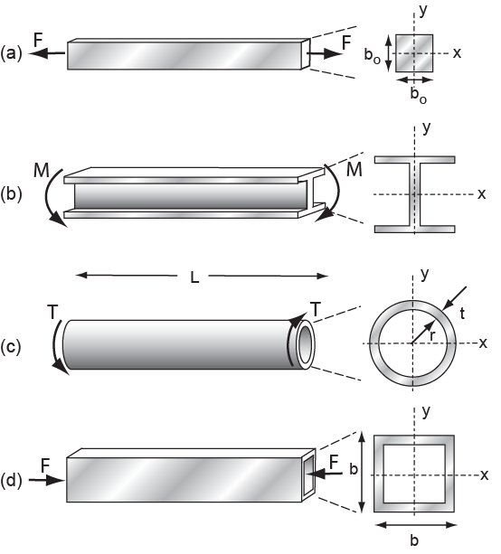
Forme et mode de chargement
Eléments structuraux standards
La surface A importe, pas la forme
Barreau
Poutre
Bar de torsion
Colonne
La surface A et les formes I_{XX}, I_{YY} importent
La surface A et la forme J importent
La surface A et la forme I_{min} importent
Certains matériaux peuvent être transformés en certaines formes : Quelle est la meilleure combinaison ?
Notes:
Mode de chargement
Le choix d’une forme de section est lié au mode de chargement. Les sections I résistent bien à la flexion, mais sont mauvaises en torsion. Les tubes sont performants en torsion. Les tubes et le carré creux sont de bonnes colonnes, bien que les sections en I sont souvent utilisées car leur surface entière est accessibles pour de la peinture ou des contrôles, au contraire des surfaces internes des tubes et carrés.

Slide 6
Efficacité de forme: rigidité en flexion
Prendre le rapport de rigidité en flexion S d’une forme donnée à la rigidité d’une forme standard définie (So) ayant la même aire de section.
Définir une section standard de référence : une section carrée pleine d’aire A = b²
Le moment quadratique de cette section est I; la rigidité augmente avec EI.
Aire A
constante
Aire A et module E inchangés
Aire A = b²
b
b
Définir un facteur de forme pour flexion en élasticité, mesurant l’efficacité comme :
Notes:
Flexion
La manière évidente de mesurer l’efficacité de forme est de comparer le comportement d’une section mise en forme avec celui d’une section standard de même surface – et donc de même masse de matériau par unité de longueur. Nous prenons comme section standard un carré plein. Si la section carré est reformée en tube ou section en I, la section transverse reste la même mais la rigidité en flexion augmente. La rigidité en flexion est proportionelle à EI ou E est le module de Young et I est le moment quadratique de la section transverse. La poutre standard et celle façonnée sont du même matériau, donc E ne change pas. Le moment quadratique augmente de :
I₀ = A²/12
à I, donc la rigidité en flexion augmente d’un facteur :
φ_{e} = I/I₀ = 12 I/A²
La quantité φ_{e} mesure l’efficacité de la forme lorsque la rigidité est l’objectif. Cela s’appelle le facteur de forme élastique.

Slide 7
Propriétés du facteur de forme
Le facteur de forme est sans dimension – un nombre pur.
Il caractérise la forme.
Sections en I,
Tubes circulaires,
Taille croissante à forme constante
Chacune de ces formes et environ 10 fois plus rigide en flexion qu’une section carrée pleine de même surface.
Notes:
Facteur de forme
L’aire A est un paramètre dimensionné (m²) mais pas le facteur de forme – il est adimensionnel. La planche associe les sections en I et tubes à φ_{e} = 10, signifiant qu’elles sont 10 font plus rigides en flexion qu’un solide de section carré de même surface. Les trois sections en I sont différentes en tailles mais ont toutes le même facteur de forme – chacune est une version aggrandie de sa voisine de gauche. Idem pour les tubes.

Slide 8
Efficacité de forme : résistance en flexion
Prendre le ratio de la force en flexion d’une section donnée par rapport à (F_{f,o}) d’une section de référence carrée de même aire.
Le module de section de la surface est Z; la résistance en flexion augmente avec
Aire A
constante
Aire A = b²
Aire A et limite d’élasticité inchangées
b
b
Définir le facteur de forme de début de plasticité (endommagement), mesurant l’efficacité comme :
Notes:
Flexion
Un raisonnement similaire amène à la définition du facteur de forme du déclenchement de flambage ou de défaillance en flexion. Ici l’étape de mise en forme augmente le module de section Z. L’efficacité est proportionnelle à la valeur
Z₀ = A^{2/3}/6
Pour la section carrée pleine, aboutissant au facteur de forme
φ_{f} = Z/Z₀ = 6Z/A^{3/2}
La quantité φ_{f} , le facteur de forme de plasticité, mesure l’efficacité de la forme lorsque la résistance est l’objectif. Les formes avec haute valeur de φ_{e} ont généralement une haute valeur de φ_{f}. Des facteur de forme similaires caractérisent la rigidité et la force en torsion.

Slide 9
Tableau des facteurs de forme
Notes:
Facteurs de forme
Les quantités I, Z et A peuvent toutes être calculées à partir des dimensions de la section, ce qui permet à d’être calculée quand elles sont connues. Cette planche montre une petite partie d’un tableau plus conséquent qui les répertorie (voir “Materials Selection in Mechanical Design”). Notez que la section carré a un facteur de forme de 1; qu’une section ronde pleine est proche de 1 (3/π = 0.95). Enfin que celui de parois en tube, sections en I et boites sont beaucoup plus grands.

Slide 10
Table de données dans Granta EduPack : sections structurelles
Sections standards
prismatiques
Univers
Famille
Matériau
Attributs
Solive en acier
laminée à chaud
Propriétés générales : ρ, E, σ_{y}
Dimensions : Profondeur max, épaisseur,...
Section : Aire, I, Z, K, Q ...
Structurelle : EI, σ_{y} Z, ...
Angle
Canal
Section en I
Rectangulaire
Section en T
Tube
Aluminium
Verre
Acier
Sections structurelles
Acier laminé à chaud
Une fiche
Notes:
Sections structurelles
Les sections communes sont largement disponibles en acier de construction, en alliage d'aluminium extrudé, en GFRP pultrudé et en bois. Ils ont la forme illustrée ici - rectangle, canal, cylindre, tube, sections en I, sections en U et angles. Un bon moyen d'avoir une idée de la façon dont l'efficacité de forme est utilisée dans la pratique est de les examiner. La table de données des sections structurelles Granta EduPack contient 1881 enregistrements couvrant la gamme complète des sections standards. L'organisation des données est montrée ici. Le premier niveau – les familles – fait référence à la forme. Le choix de la forme, on s'en souvient, dépend de la façon dont le profilé sera chargé : les profilés I, L et U sont bons en flexion mais pauvres en torsion ; les sections fermées circulaires et en caisson supportent bien la torsion et la flexion. Le deuxième niveau de l'arborescence est le matériau – nous listons ici les trois pour lesquels des sections standards sont largement disponibles. Chacun d'eux est disponible dans de nombreuses tailles différentes, et pour chaque taille, il existe un ensemble d'attributs. Les enregistrements de la base de données détaillent ces attributs : propriétés des matériaux, dimensions, propriétés de section telles que I et Z et propriétés structurelles telles que E.I et σy. Z.

Slide 11
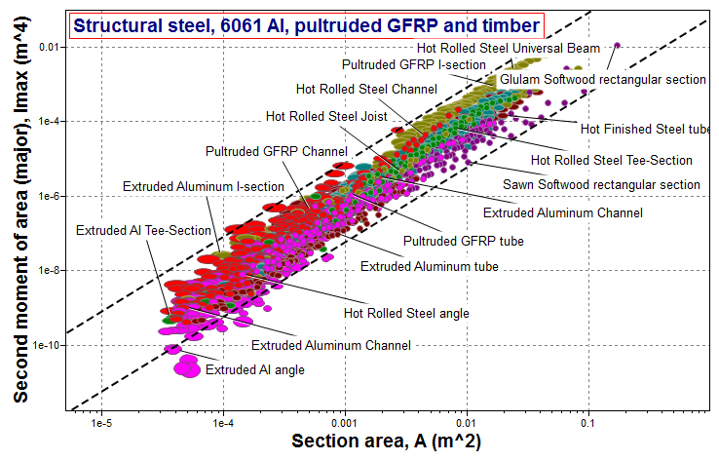
Quelles valeurs de ϕ_{e} existent en pratique ?
Notes:
Valeurs des facteurs de formes
L’acier, l’aluminium, GFRP et le bois de charpente sont mis sur le marché en sections standards. Il en existe un très grand nombre. Le graphique sur cette planche présente I et A pour environ 1900 cas. Rappelez-vous que le facteur de forme élastique est :
φ_{e} = I/I₀ = 12 I/A²
A partir duquel :
I = φ_{e} A²/12
Les échelles sont logarithmiques, ce qui permet à d’être représenté par des droites de pente 2. Deux exemples sont tracés, un pour φ_{e} =1 et un pour φ_{e} =100. Le bois de charpente est disponible en poutre à section carré, mais presque toutes les autres sections sont plus efficaces que cela. Rare sont celles à une efficacité plus grande que 65, - et aucune excède 100 – ce qui représente une limite haute pour l’efficacité de forme. Un tracé similaire pour Z et A permet d’explorer les valeurs limitrophes hautes de φ_{f}. La situation est plus complexe dans ce cas. Les seules sections avec φ_{f}>45 sont les aciers structuraux. Les autres matériaux on des facteurs de formes plus faibles. Chaque matériau a une limite différente.

Slide 12
Limites pour les facteurs de forme ϕ_{e} et ϕ_{f}
Il existe une limite supérieure de forme pour chaque matériau
Matériau Max ϕ_{e} Max ϕ_{f}
Aciers 65 13
Alliages d’aluminium 44 10
GFRP et CFRP 39 9
Polymères non renforcés 12 5
Bois 8 3
Elastomères <6 -
Autres matériaux ...calculable
Limite définie par : (a) Contraintes de fabrication
(b) Flambage localisé
Module
Limite théorique :
Limite élastique
Notes:
Les limites des facteurs de forme
Le tableau liste les limites hautes empiriques de facteurs de formes pour plusieurs matériaux. La limite est parfois définie par les contraintes de fabrication. Mais si elles sont surpassées il y a une limite pratique haute liée à la tendance de la section à flamber. Le flambage est un mode imprévisible de défaillance, influencé par de petites imperfections géométriques, et cela peut être catastrophique. L’endommagement est bénin – C’est un avertissement. Plus la structure est fine, plus elle flambe facilement. Ainsi la limite haute de finesse, et donc celle de φ_{e} , est déterminée par l’exigence que la structure ploie avant de flamber de manière catastrophique, ce qui donne l’équation indiquée sur cette planche.

Slide 13
Indices de performances qui incluent la forme
F
Fonction
Aire A
Poutre (section de forme donnée).
Contrainte
Rigidité en flexion= S :
L
I est le moment quadratique de la section :
m = masse
A = aire
L = longueur
ρ = masse volumique
b = largeur du bord
S = rigidité
I = moment quadratique de la section
E = module de Young
Objectif
Minimiser la masse, m :
Choisir le matériau avec le plus petit indice
Notes:
Dérivation
La dérivation ici d’une poutre rigide et légère provient de l’unité de cours 7. La seule différence est que, pour la poutre à section carrée de l’unité 7
I_{o} = A²/12
Tandis que pour la poutre façonnée
I = φ_{e} A²/12.
L’équation obtenue pour la métrique m indique comment le poids de la poutre dépend des containtes mécaniques qu’elle doit satisfaire (S) sur la forme de la section (φ_{e})et du matériau à partir duquel elle est faite (ρ/E^{1/2}). La quantité ρ /(φ_{e} E)^{1/2} peut être vue comme un indice de matériau mis en forme.

Slide 14
Choisir des combinaisons matériau-forme
Matériaux pour poutres rigide mises en forme, de masse minimale
Forme définie (ϕ_{e} fixé) : choisir matériau à indice bas
Forme ϕ_{e} variable : choisir matériaux avec bas
Matériau ρ, Mg/m³ E, GPa ϕ_{e,max}
Acier 1020 7.85 205 65 0.55 0.068
6061 T4 Al 2.70 70 44 0.32 0.049
GFRP 1.75 28 39 0.35 0.053
Bois (chêne) 0.9 13 8 0.25 0.088
Commentaire : Forme fixée, (jusqu’à ϕ_{e} = 8) : le bois de charpente est le meilleur
Meilleure forme (ϕ_{e} = ϕ_{e,max}) : l’alliage d’Al est le meilleur
L’acier améliore son classement grâce à ϕ_{e,max}
Notes:
Sélection
Le tableau montre un exemple de comparaison de matériaux pour des poutres rigides et légères. Quand des matériaux sont comparés dans la même forme, il est suffisant de les classer par leur valeur de ρ /E^{1/2} . Mais lorsque celles-ci change d’un matériaux à l’autre, ils doivent être classés selon ρ /(φ_{e} E)^{1/2} . Quand ces 4 matériaux sont comparés à forme constante (qui doit être plus faible que car le bois de charpente n’est pas disponible dans des formes plus efficaces que cela) alors le bois charpente donne la poutre la plus légère. Mais si chaque matériaux est mis en forme à sa valeur maximale de φ_{e}, la poutre la plus légère est faite en alliage d’aluminium, suivit de GFRP; et la poutre en acier n’est que légèrement plus légère que le bois.

Slide 15
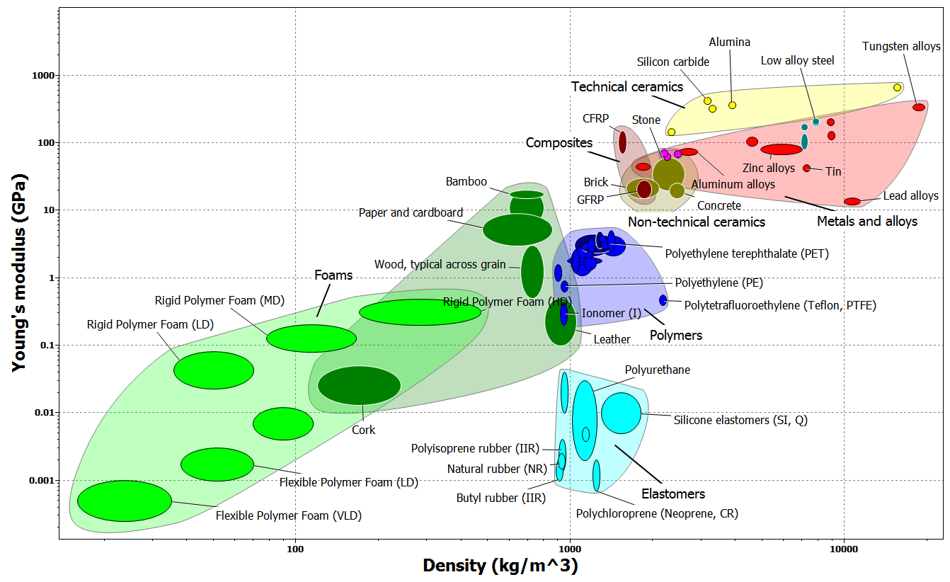
Forme et graphiques de sélection
Notez que Nouveau matériau avec
Al: ϕ_{e} = 1
Al: ϕ_{e} = 44
Notes:
Graphiques
Le même type de comparaison peut être fait de manière graphique – et cela fournit un une perspective intéressante sur l’efficacité structurelle du bois. L’indice de matériau façonné peut-être redéfini par ρ* = ρ/φ_{e} et E* = E/ φ_{e}
Le matériau façonné peut être pensé comme un nouveau matériau avec les propriétés ρ* et E* ce qui permet de le tracer sur ce graphique E-ρ. La construction est montrée ici en exemple dans le cas de l’aluminium, d’abord en tant que section carrée pleine lorsqu’il utilise les valeurs de ρ et E de l’aluminium, et le second avec le point de coordonées E/ φ_{e,} ρ/φ_{e}
Une droite de sélection pour l’indice est tracée. La mise en forme de l’aluminium l’a déplacée vis-à-vis de la droite dans une zone non occupée par aucun matériau non façonné.

Slide 16
En résumé
Lorsqu’un matériau est sollicité en flexion, torsion ou compression axiale la forme de la section devient importante.
L’efficacité de la forme représente la quantité de matériau nécessaire pour supporter la charge. Elle est représentée par le facteur de forme ϕ.
Si deux matériaux ont la même forme, les indices standard pour la flexion (e.g. ) guident le choix.
Si des matériaux peuvent être fabriqués (ou sont disponibles) en plusieurs sections de formes différentes, alors les indices incluant la forme (e.g. ) guident le choix.
Notes:
En résumé
L’idée principale ici est de l’efficacité de la forme et la capacité à la quantifier dans un jeu unique de facteurs de forme adimensionnels φ_{e} et φ_{f} . Ils mesurent le facteur par lequel la section formée est plus rigide ou résistance que celle d’une forme standard, que nous identifions comme une section carrée pleine de même surface. Ils permettent d’adapter la méthode de sélection des unités de cours précédents de manière naturelle dans la sélection de matériaux mis en forme.

Slide 17
Série d’Unité de Cours
Ces unités de cours PowerPoint, ainsi que de nombreux autres types de ressources, se trouvent sur la page web Ansys Education Resources
Finding and Displaying Information
Unit 1 | The materials of engineering
Unit 2 | Material property charts: mapping materials
Unit 3 | The Elements database: properties, relationships and resources
Material Properties
Unit 4 | Manipulating properties: composition, microstructure, architecture
Unit 5 | Designing new materials: filling the materials-property space
Unit 6 | Materials Science and Engineering
Selection
Unit 7 | Material selection: translation, screening, ranking, documentation
Unit 8 | Objectives in conflict: trade off methods and penalty functions
Unit 9 | Material and shape: materials for efficient structures
Unit 10 | Manufacturing processes and cost modeling
Unit 11 | Eco-informed material selection
Unit 12 | Eco design and the Eco Audit tool
Sustainability
What is a sustainable development?A materials perspective
Materials for low carbon power
Special Topics
Architecture and the built environment: materials for construction
Structural sections: shape in action
Materials in industrial design: Why do consumers buy products?
The Design database for Products
The Medical Devices database
The Battery Designer tool
Advanced Teaching and Research
Advanced databases: a lightning tour
The Aerospace edition
The Polymer edition
The Synthesizer tool: hybrids and other models
Materials for Bioengineering
www.ansys.com/education-resources
Notes:
Unité de cours 2022
Voici une liste des unités de cours disponibles pour l'enseignement avec Granta EduPack. Ces présentations PowerPoint et plus d'informations peuvent être trouvées sur le Hub Education: www.ansys.com/education-resources.

Slide 18
Notes:
The range of courses supported by the Granta EduPack
The Granta EduPack offers databases for Materials Science, for General Mechanical Engineering and for more specialized courses, among them Polymer and Aerospace Engineering, Architecture and Bioengineering.

